Slide 1
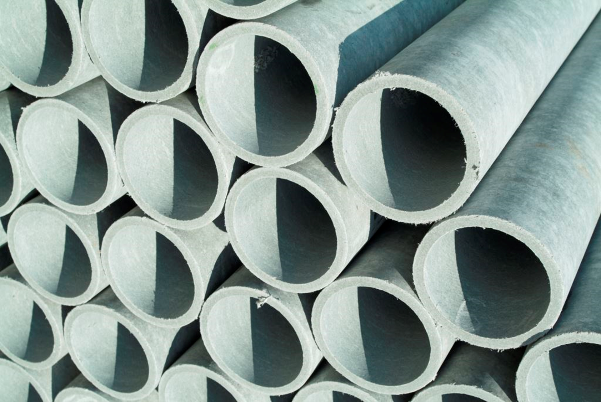


ПРЕДСТАВИТЕЛИ МСП РЕГИОНА
Комбинат «Волна»
Хризотилцементные плоские листы:
Хризотилцементные трубы:
- напорные
- безнапорные
«Сибирские кровли» - плоские
Каркасное домостроение
водоснабжение, отопление,
канализация
прокладка электросетей, кабелей, вентиляция
трубы для мусоропроводов
Ограждающие конструкции
Наружная и внутренняя облицовка стен
Несъемная опалубка
лотки, водостоки
использование в качестве опор

